Slide 1
Дигитални хербаријум нашег завичаја
Катарина Михајловић
ОШ”Вожд Карађорђе” Алексинац

Slide 2
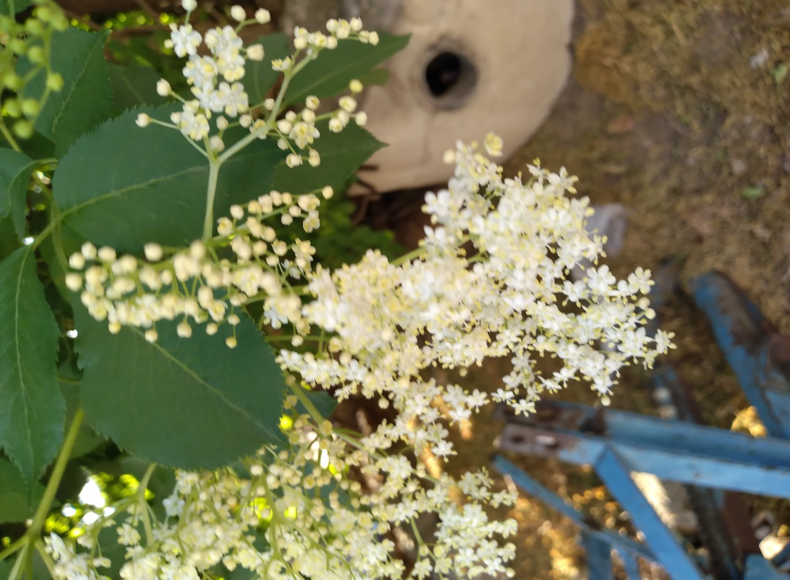
народни назив: зова
фамилија зова
станиште: поред пута
датум фотографисања: мај 2021. године
место: околина Алексинца
ученик: Катарина Михајловић 7-1
ОШ“Вожд Карађорђе” Алексинац

Slide 3
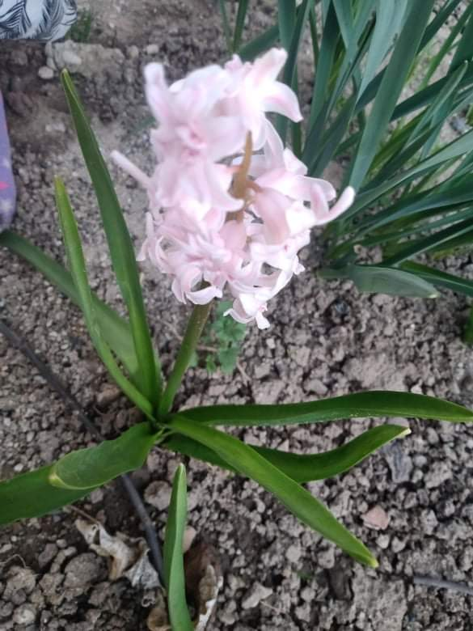
народни назив: зумбул
фамилија: зумбули
станиште: двориште
датум фотографисања: мај 2021. године
место: Алексинац
ученик: Катарина Михајловић 7-1
ОШ “Вожд Карађорђе” Алексинац

Slide 4
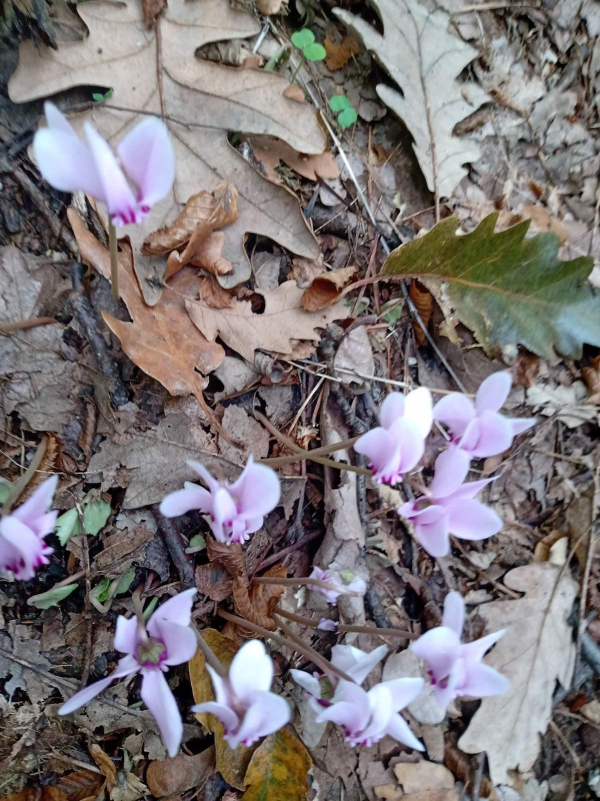
народни назив: пасији зуб
фамилија љиљана
станиште: шума
датум фотографисања: април 2021. године
место: Глоговица
ученик: Катарина Михајловић 7-1
ОШ “Вожд Карађорђе” Алексинац

Slide 5
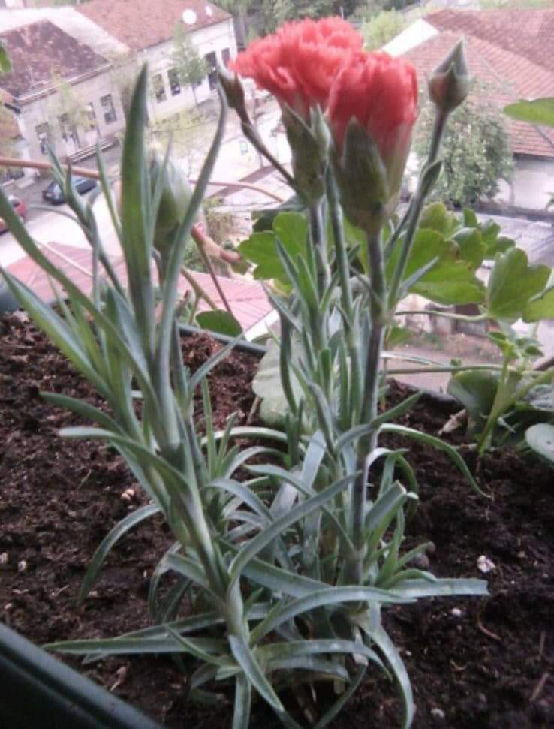
народни назив: каранфил
фамилија каранфила
станиште: двориште
датум фотографисања: мај 2021. године
место: Алексинац
ученик: Катарина Михајловић 7-1
ОШ “Вожд Карађорђе” Алексинац

Slide 6
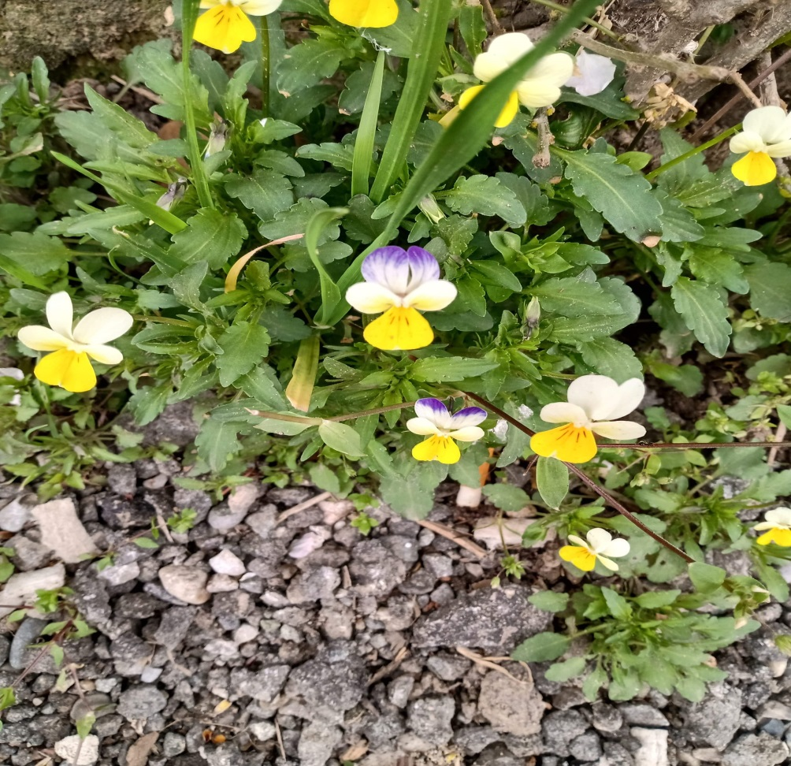
народни назив: тробојна љубичица
фамилија: љубичица
станиште: поред шуме
датум фотографисања: април 2021. године
место: околина Алексинца
ученик: Катарина Михајловић 7-1
ОШ “Вожд Карађорђе” Алексинац

Slide 7
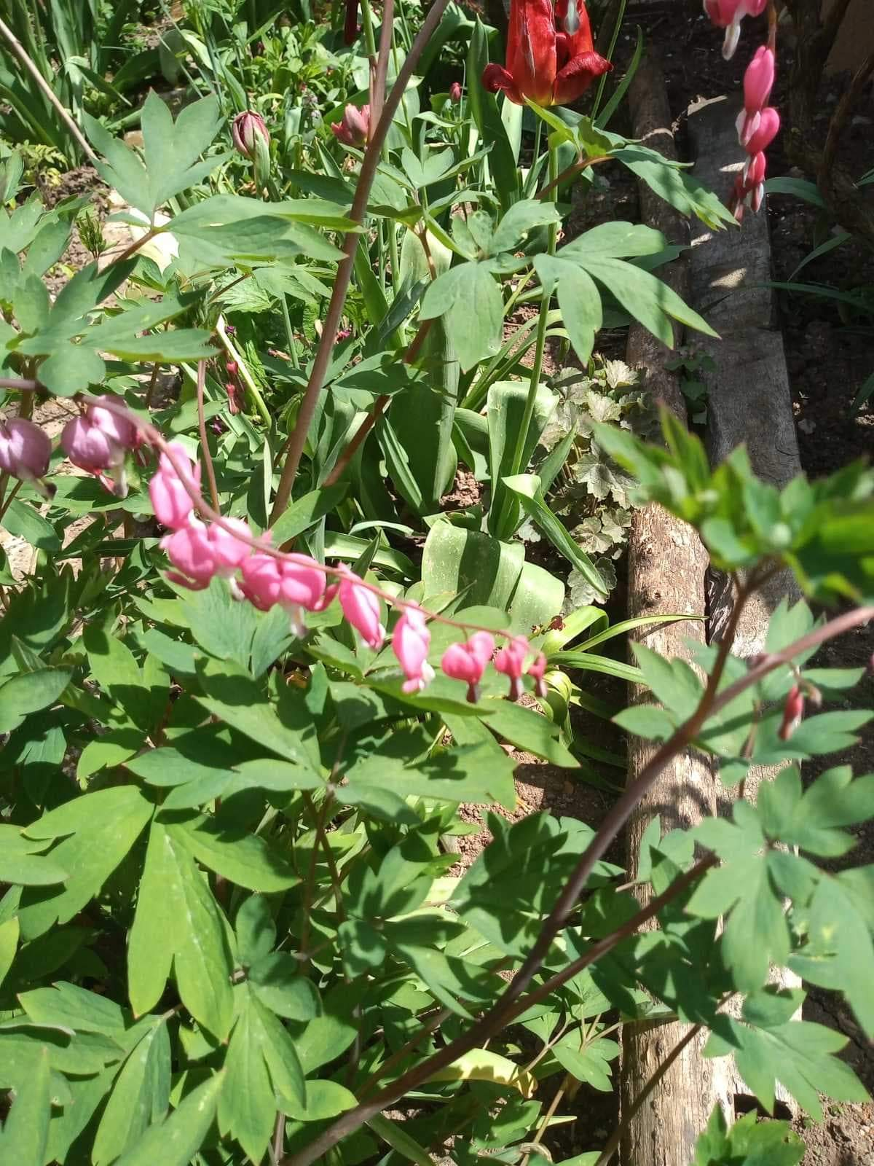
народни назив: девојачко срце
фамилија димњача
станиште: двориште
датум фотографисања: мај 2021. године
место: Алексинац
ученик: Катарина Михаловић 7-1
ОШ“Вожд Карађорђе” Алелсинац

Slide 8
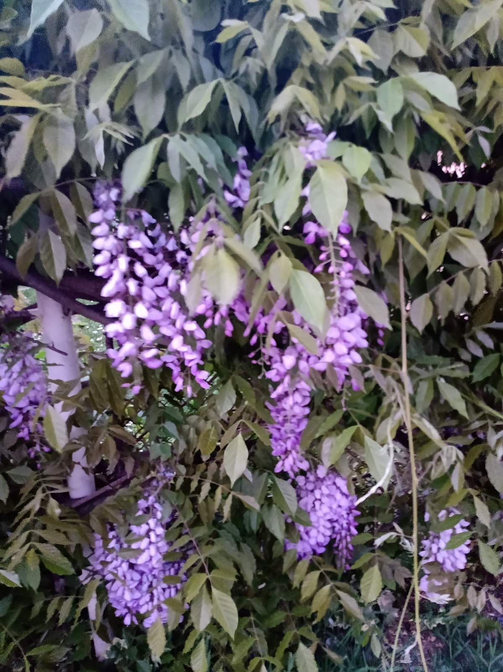
народни назив: украсни багрем
фамилија: бобова
станиште: ливада
датум фотографисања: мај 2021. године
место: Глоговица
ученик: Катарина Михајловић 7-1
ОШ “Вожд Карађорђе” Алелсинац

Slide 9
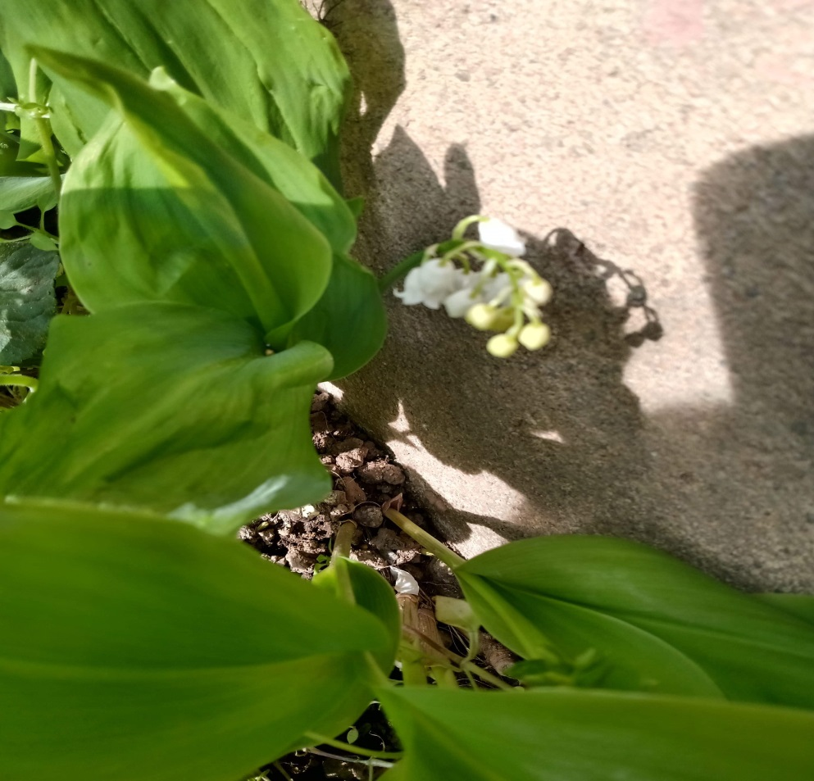
народни назив: ђурђевак
фамилија ђурђевака
станиште: шума
датум фотографисања: мај 2021. године
место: Алексинац
ученик: Катарина Михајловић 7-1
ОШ “Вожд Карађорђе” Алелсинац

Slide 10
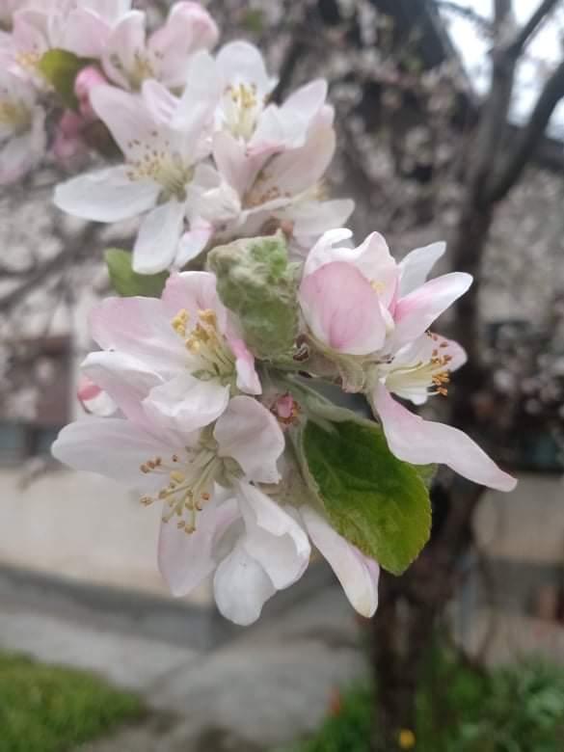
народни назив: јабука
фамилија: руже
станиште: двориште
датум фотографисања: мај 2021. године
место: Алексинац
ученик: Катарина Михајловић 7-1
ОШ “Вожд Карађорђе” Алелсинац

Slide 11
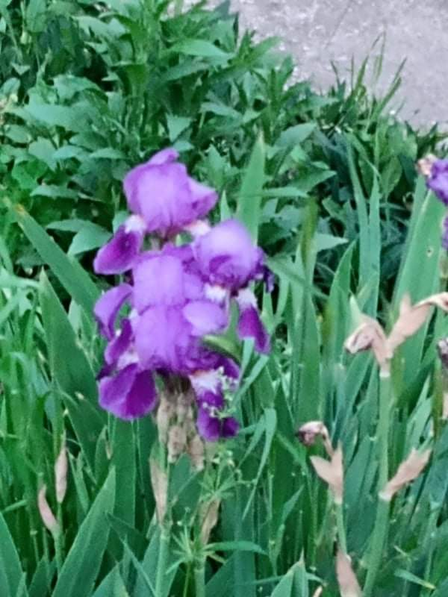
народни назив: перуника
фамилија: зумбули
станиште: двориште
датум фотографисања: мај 2021. године
место: Алексинац
ученик: Катарина Михајловић 7-1
ОШ “Вожд Карађорђе” Алелсинац

Slide 12
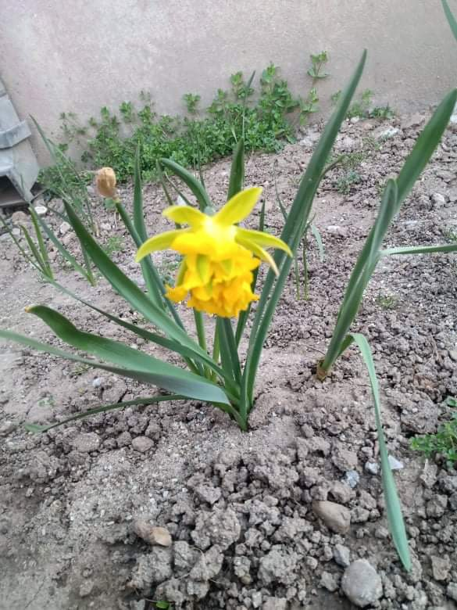
народни назив: нарцис
фамилија: нарциса
станиште: двориште
датум фотографисања: мај 2021. године
место: Алексинац
ученик: Катарина Михајловић 7-1
ОШ “Вожд Карађорђе” Алелсинац

Slide 13
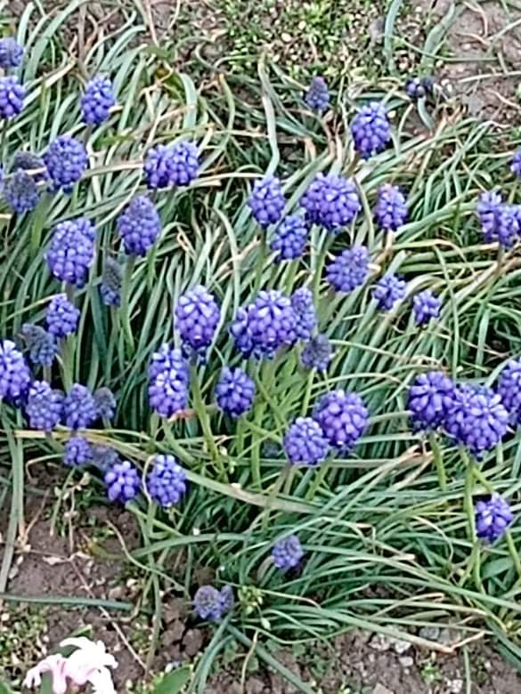
народни назив: пресличица
фамилија: зумбули
станиште: ливада
датум фотографисања: мај 2021. године
место: Алексинац
ученик: Катарина Михајловић 7-1
ОШ “Вожд Карађорђе” Алелсинац

Slide 14
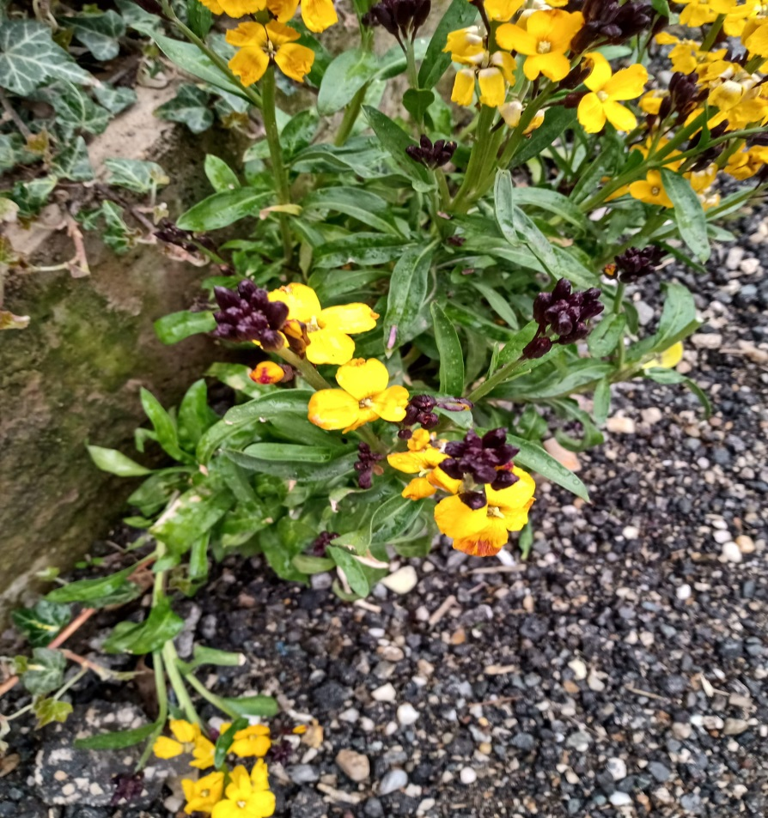
народни назив: шебој
фамилија купуса
станиште: двориште
датум фотографисања: мај 2021. године
место: Алексинац
ученик: Катарина Михајловић 7-1
ОШ “Вожд Карађорђе” Алелсинац

Slide 15
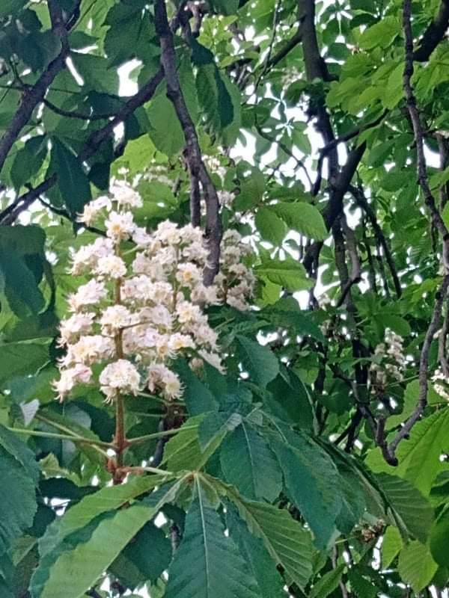
народни назив: кестен
фамилија кестена
станиште: поред пута
датум фотографисања: мај 2021. године
место: Алексинац
ученик: Катарина Михајловић 7-1
ОШ “Вожд Карађорђе” Алелсинац

Slide 16
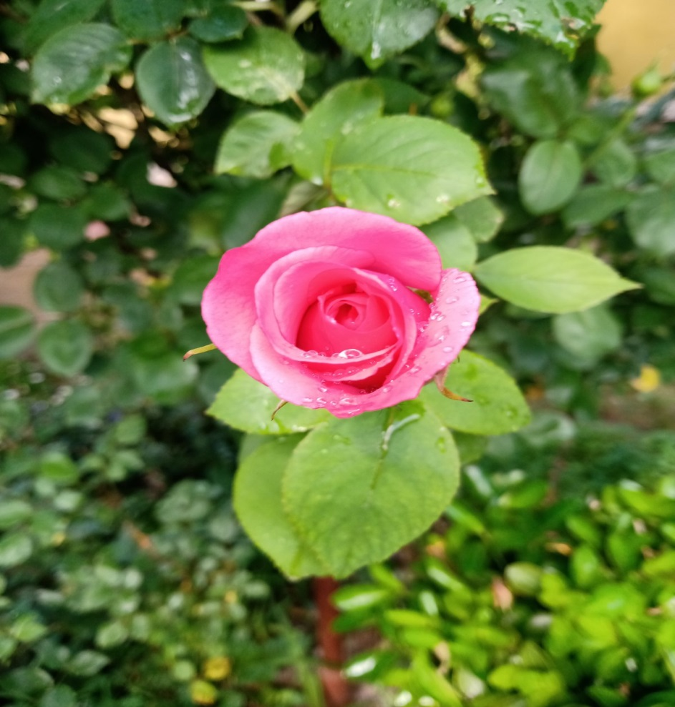
народни назив: ружа
фамилија: руже
станиште: двориште
датум фотографисања: мај 2021. године
место: Алексинац
ученик: Катарина Михајловић 7-1
ОШ “Вожд Карађорђе” Алелсинац

Slide 17
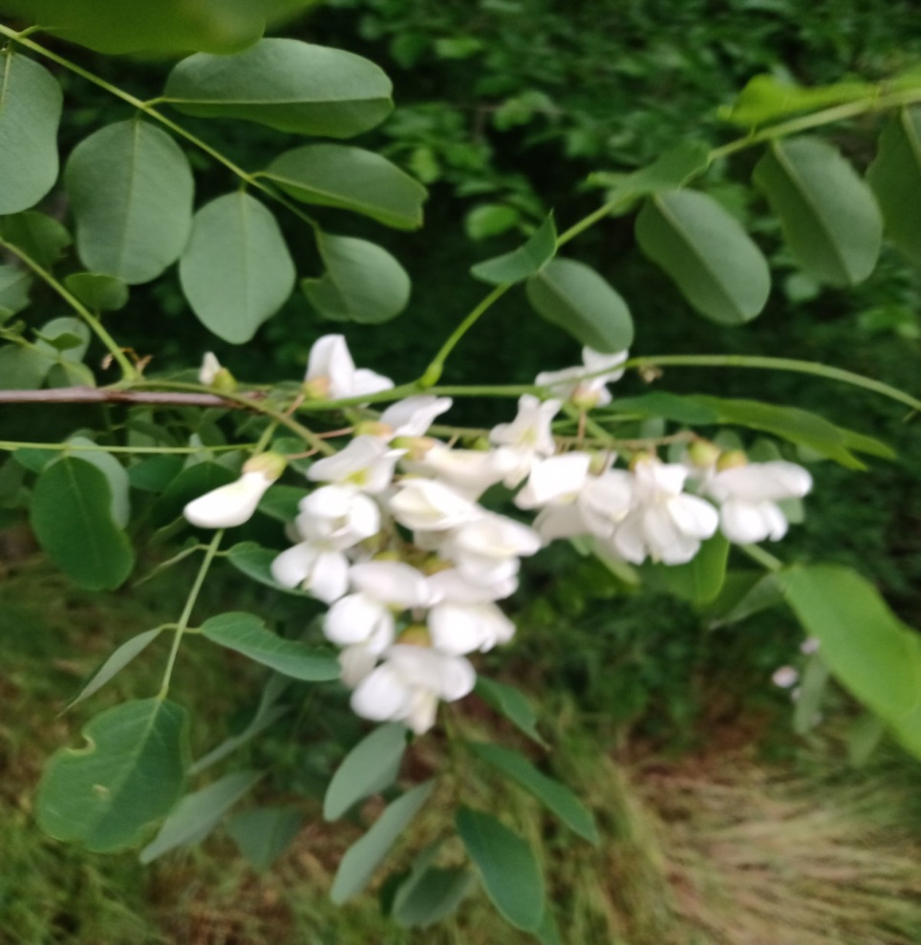
народни назив: багрем
фамилија бобова
станиште: шума
датум фотографисања: мај 2021. године
место: Алексинац
ученик: Катарина Михајловић 7-1
ОШ “Вожд Карађорђе” Алелсинац

Slide 18
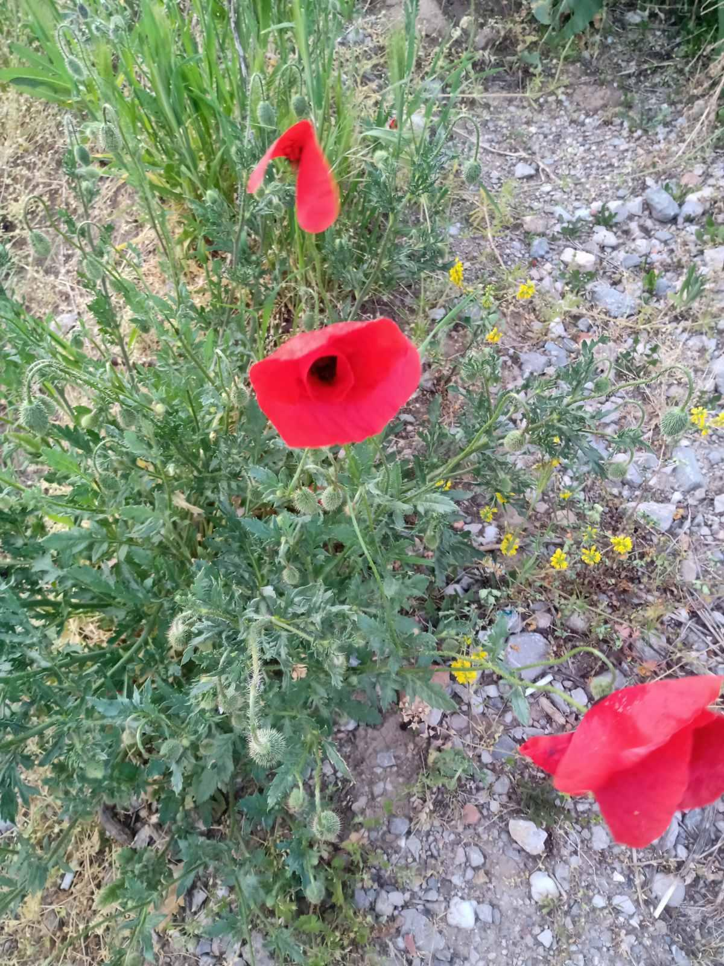
народни назив: мак, булка
фамилија макова
станиште: поред пута
датум фотографисања: мај 2021. године
место: Алексинац
ученик: Катарина Михајловић 7-1
ОШ “Вожд Карађорђе” Алелсинац

Slide 19
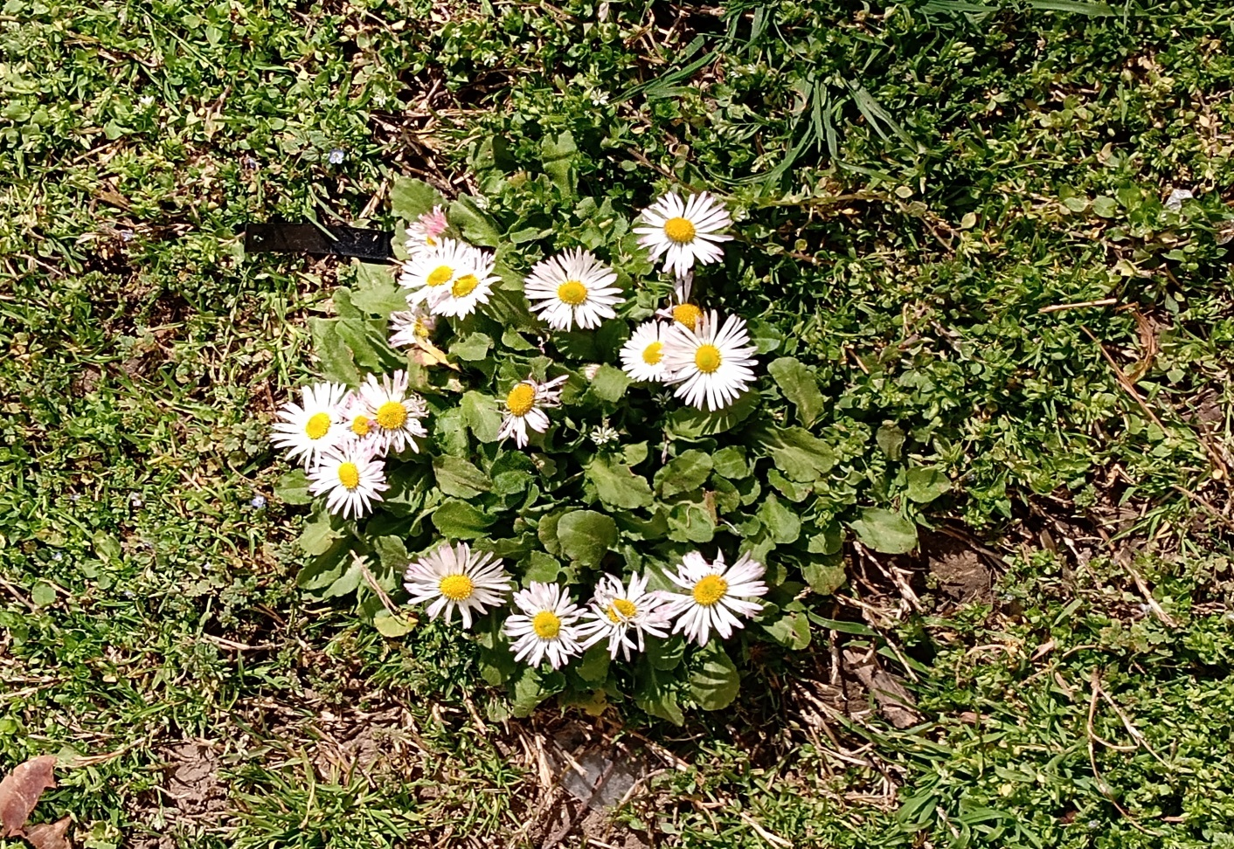
народни назив: бела рада
фамилија: главочике
станиште: ливаде
датум фотографисања: мај 2021. године
место: Алексинац
ученик: Катарина Михајловић 7-1
ОШ “Вожд Карађорђе” Алелсинац

Slide 20
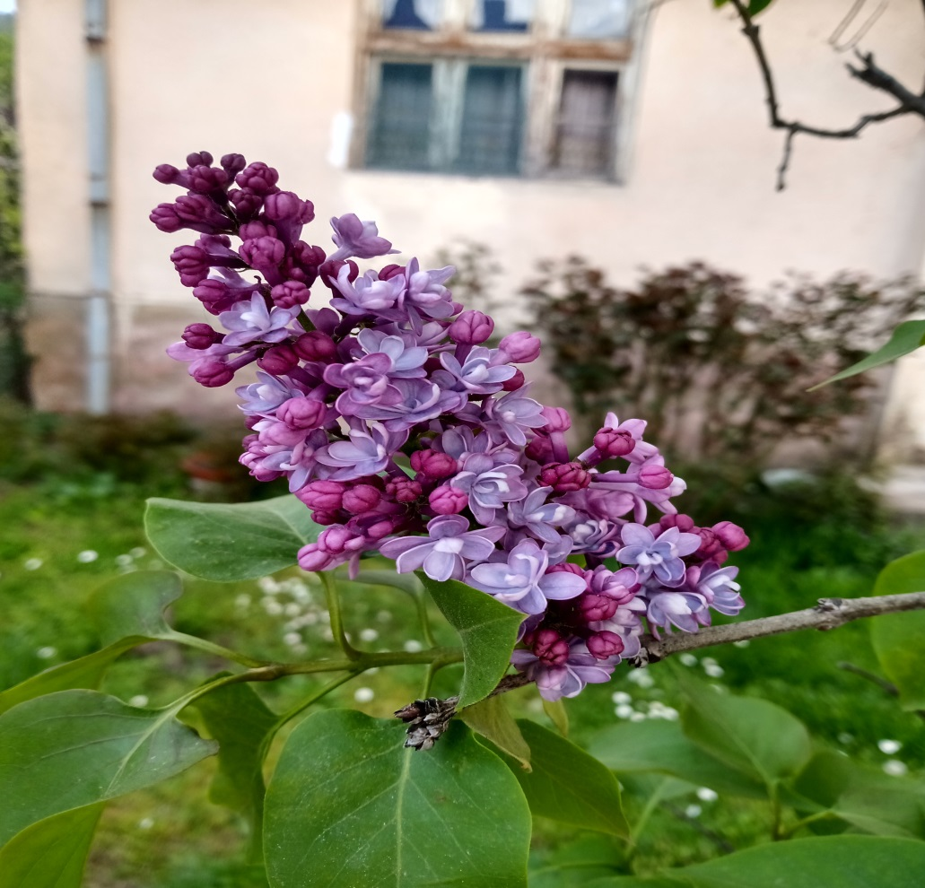
народни назив: јоргован
фамилија маслина
станиште: двориште
датум фотографисања: мај 2021. године
место: Алексинац
ученик: Катарина Михајловић 7-1
ОШ “Вожд Карађорђе” Алелсинац

